Slide 1
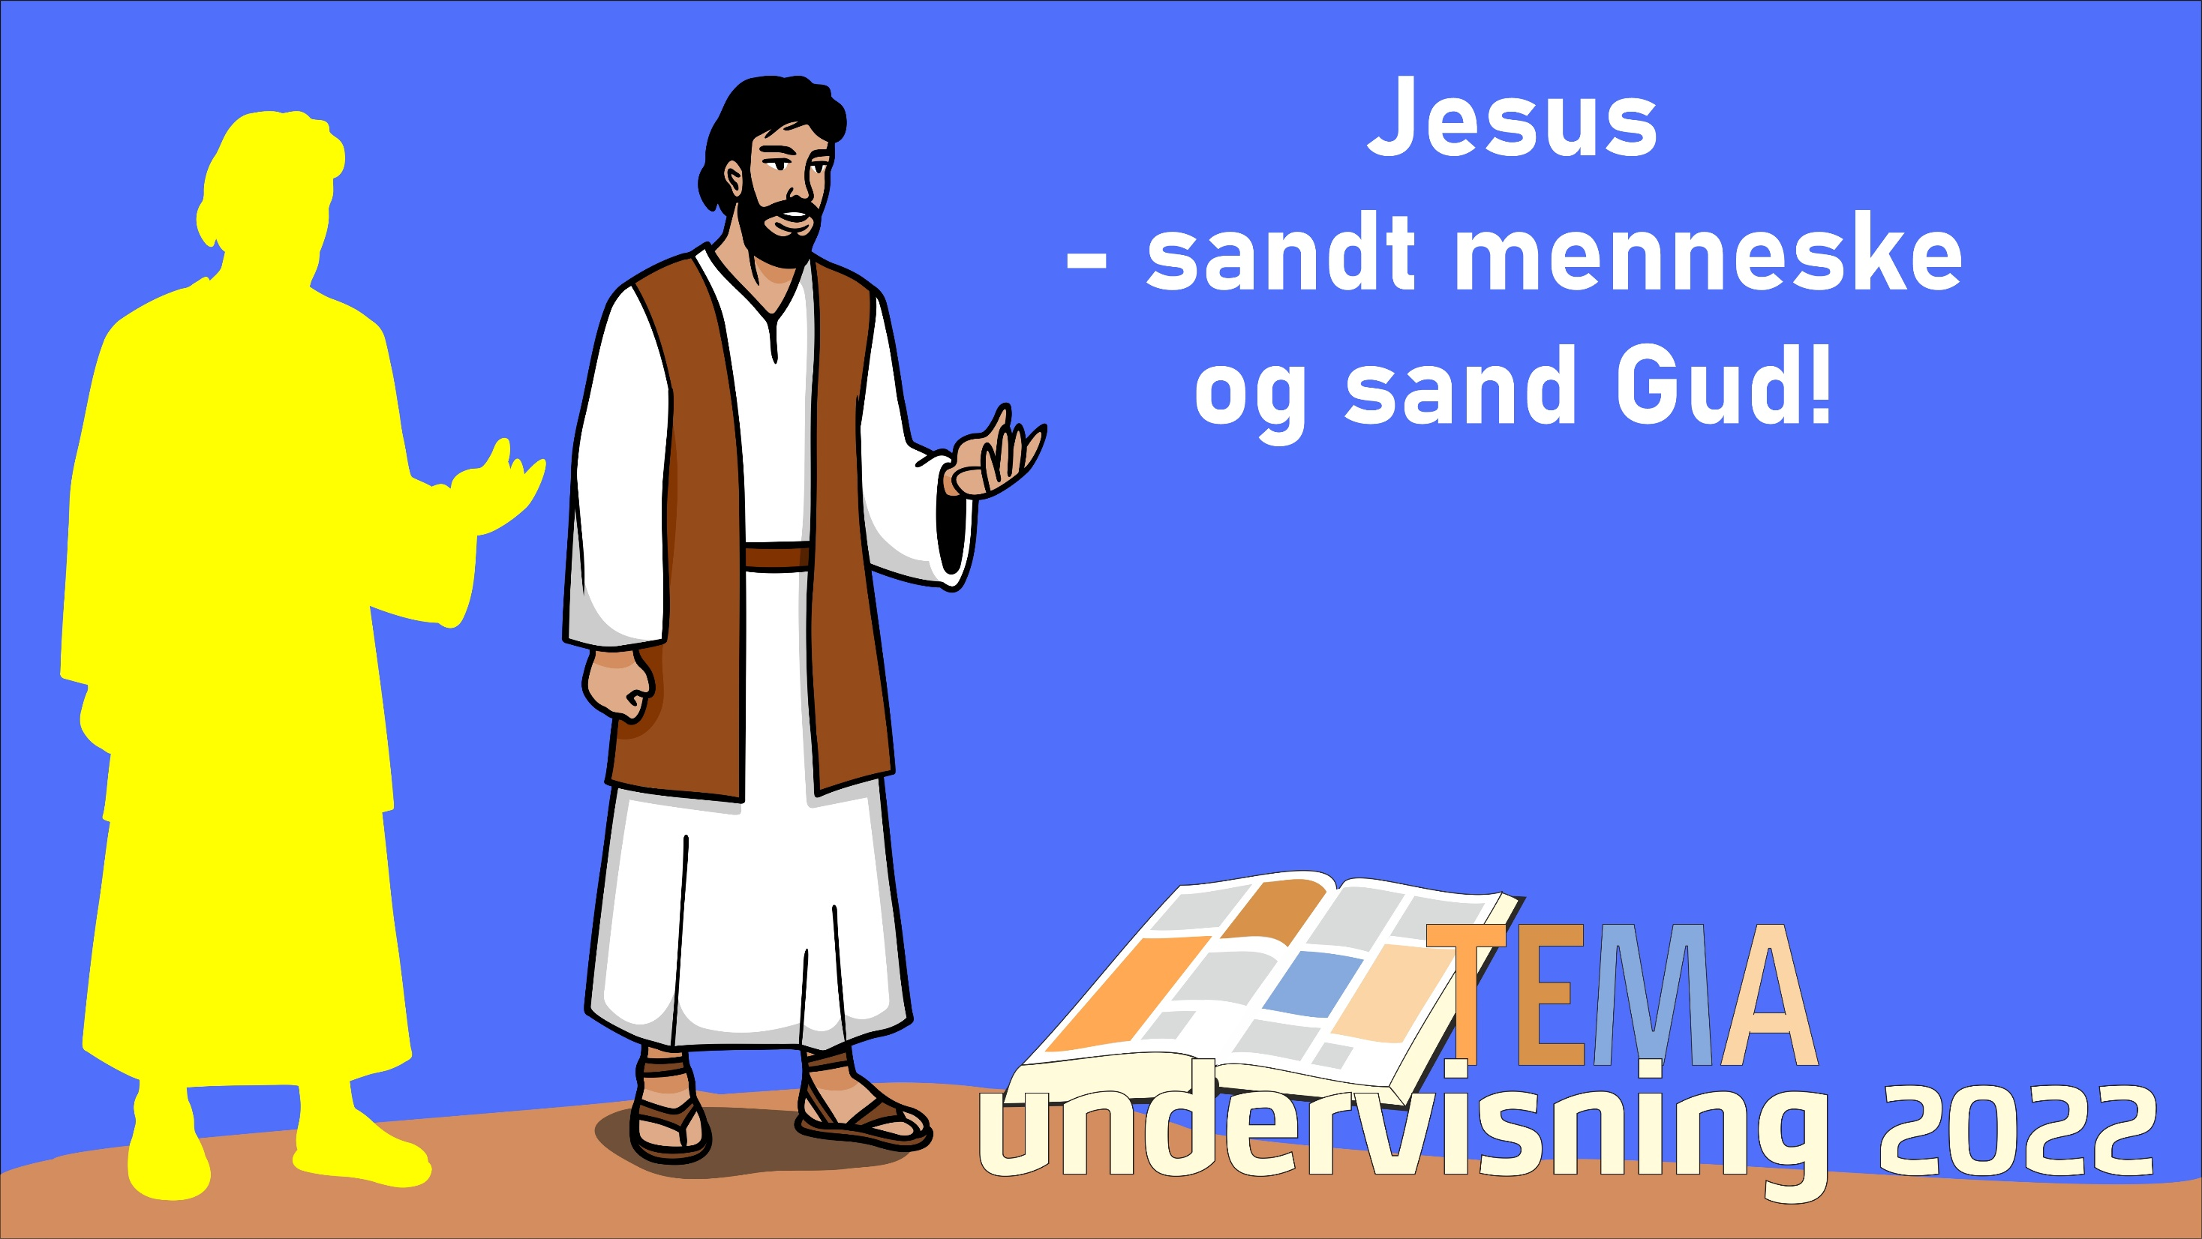
Notes:
titelslide

Slide 2
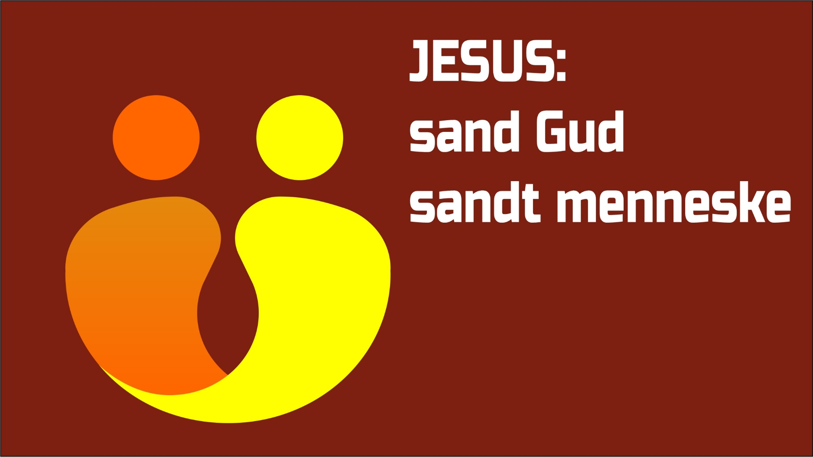
Notes:
Andet titelslide: grafik: to personer eller én?

Slide 3

Notes:
Var de to naturer kombineret på en af disse tre måder?

Slide 4
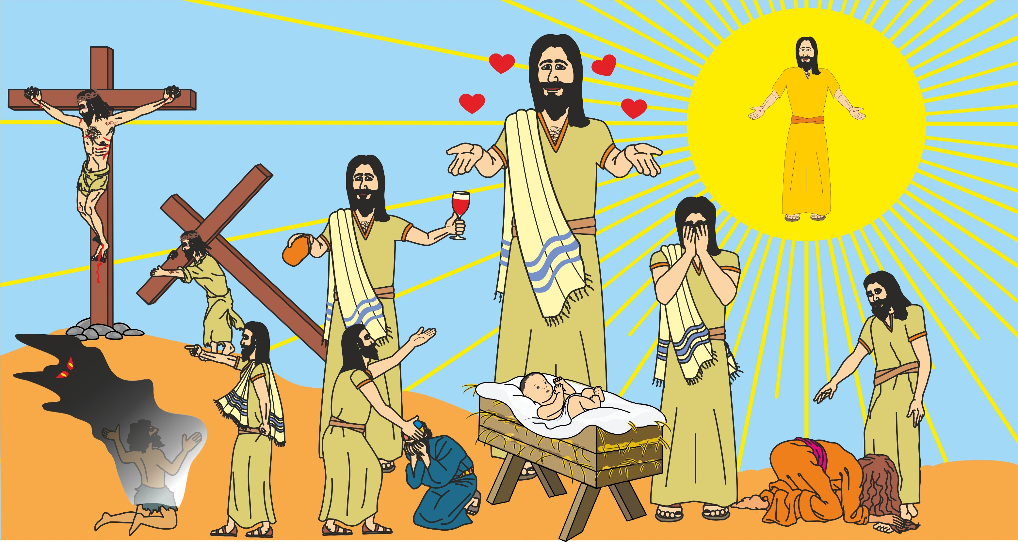
Notes:
Jesus´ liv med hans ord og gerninger

Slide 5
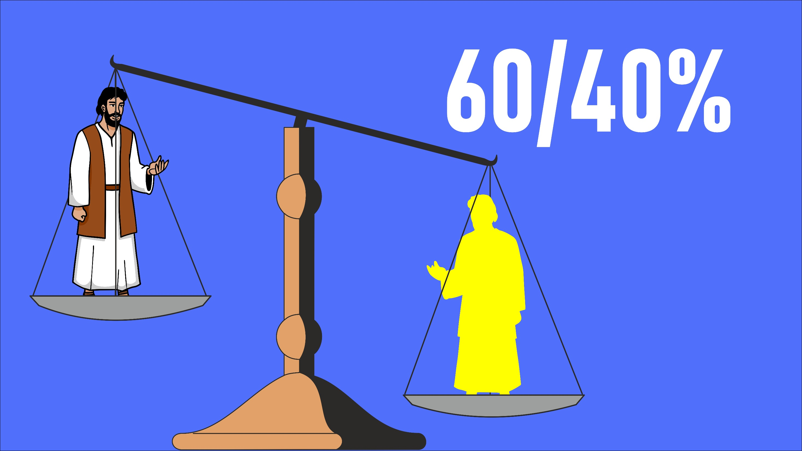
Notes:
Ikke en vægtfordeling, så han tilsammen var 100 % Gud+menneske …

Slide 6
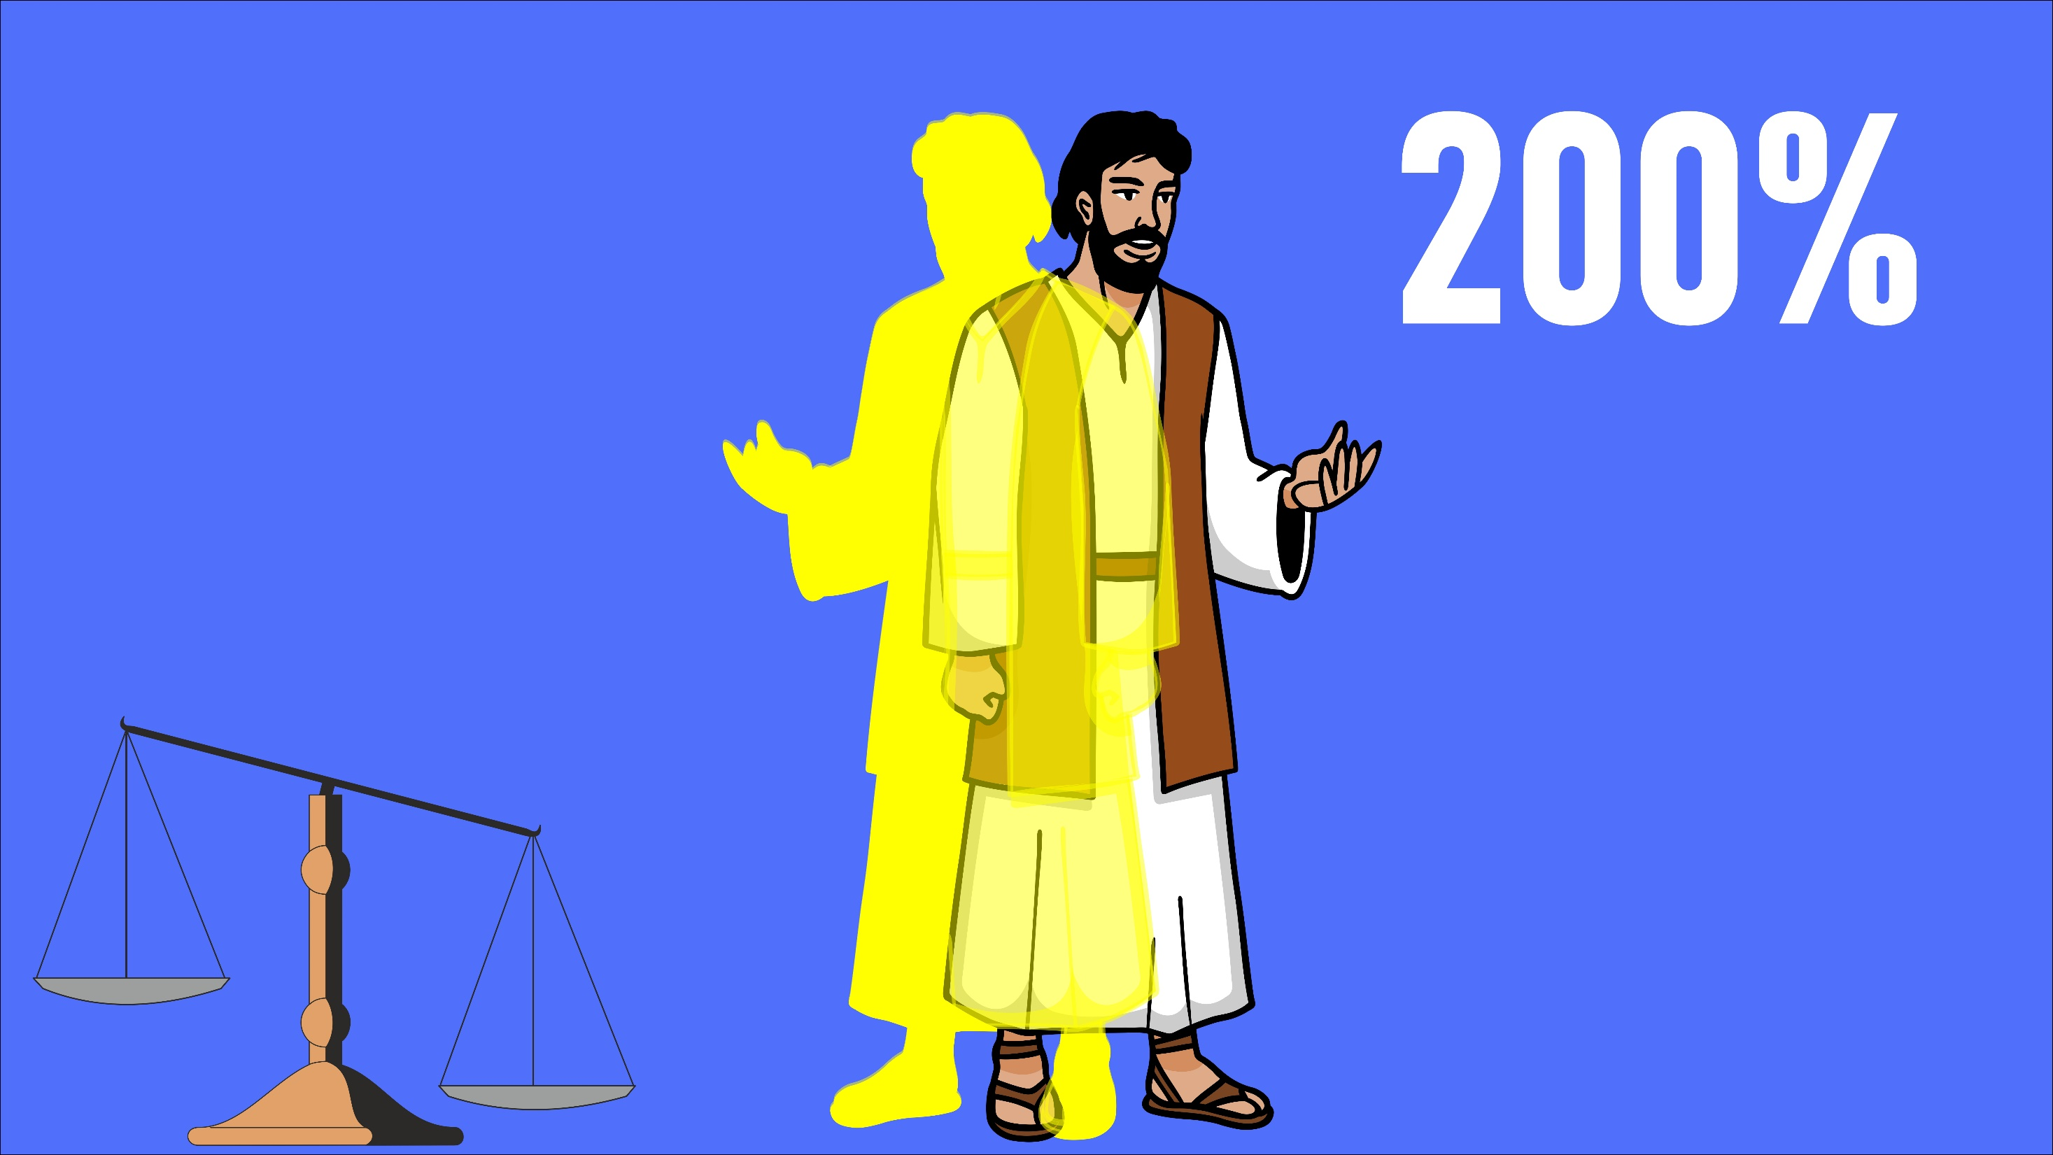
Notes:
Han var 100% Gud og 100% menneske = 200% ☺

Slide 7
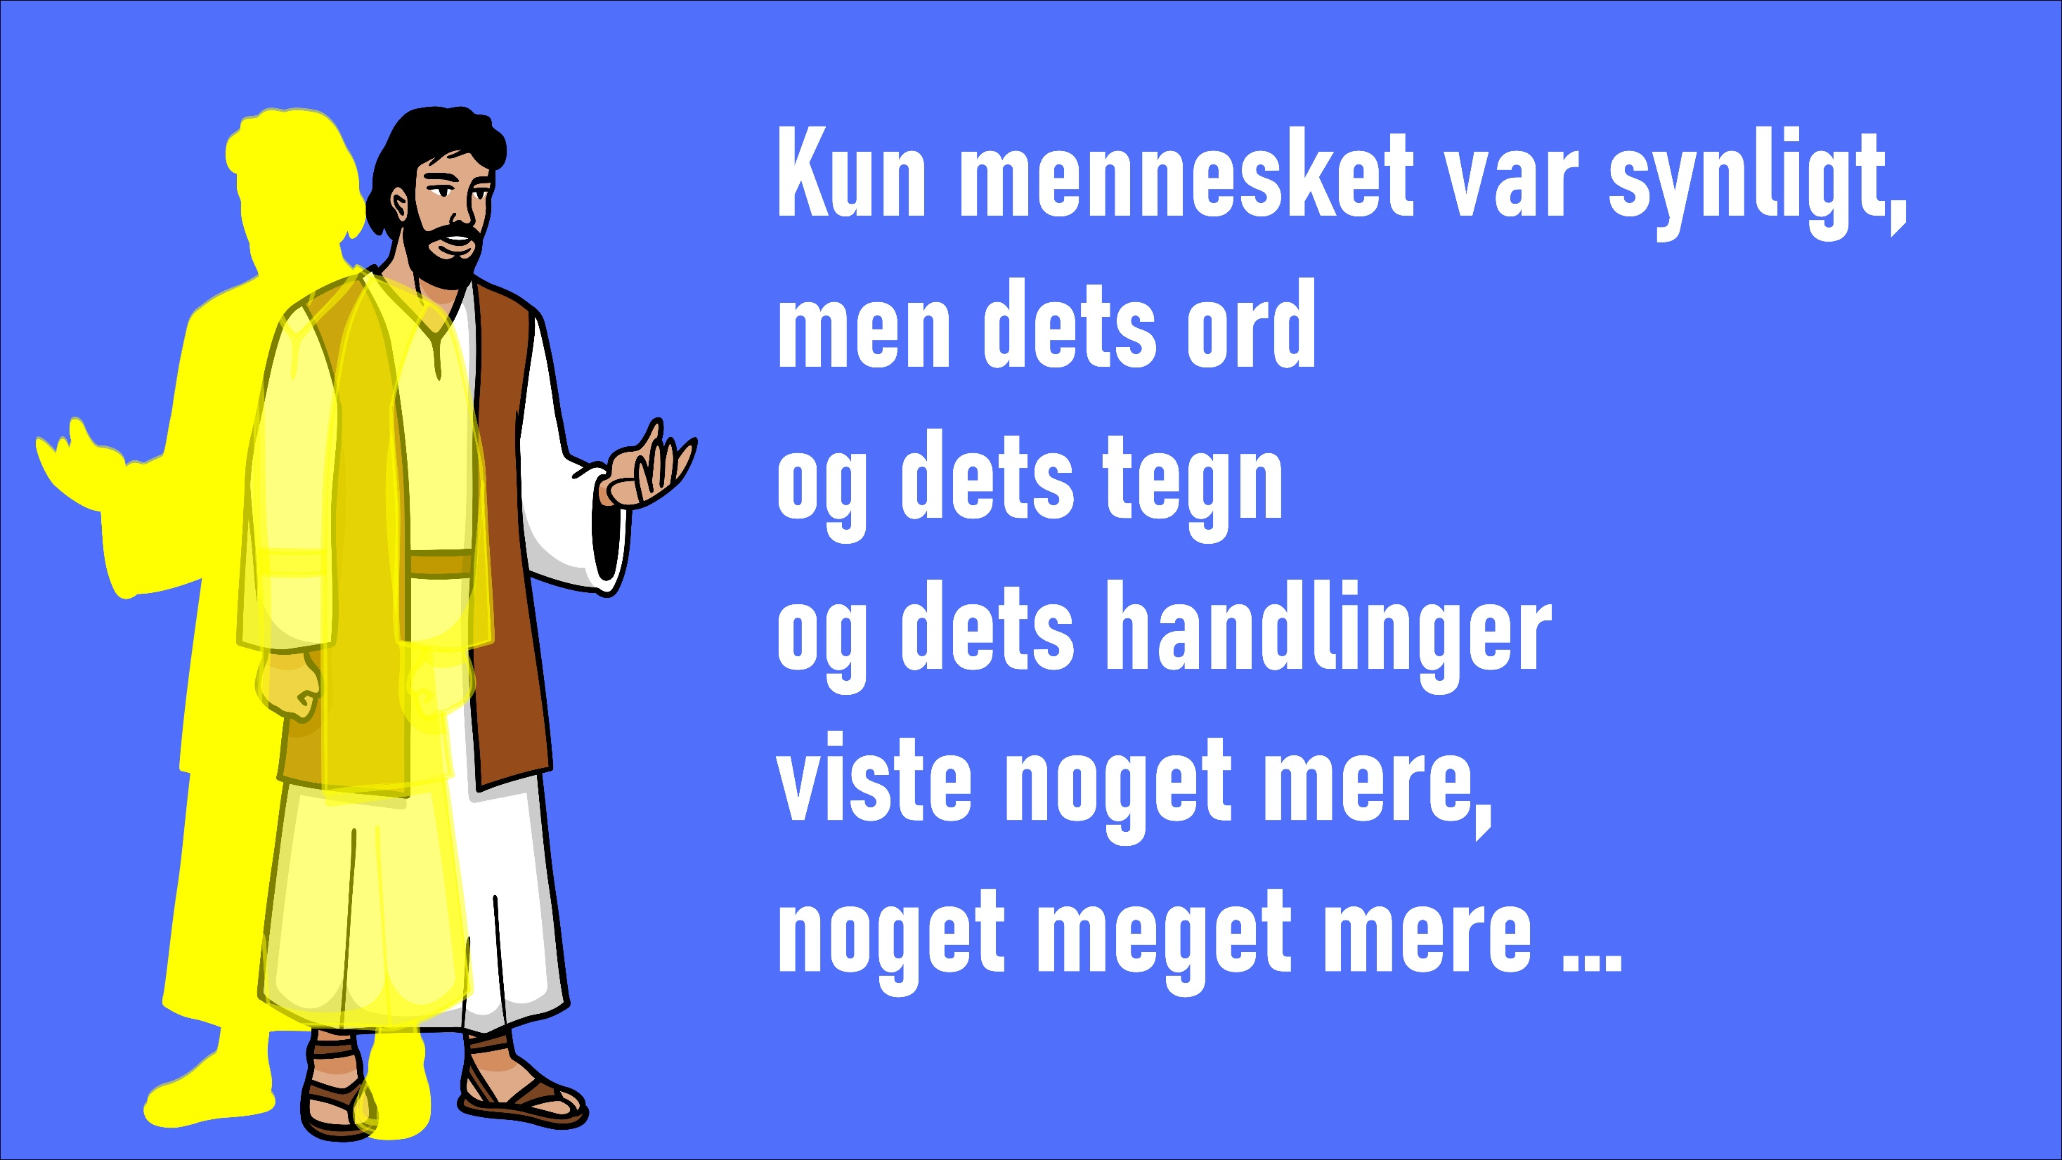

Slide 8
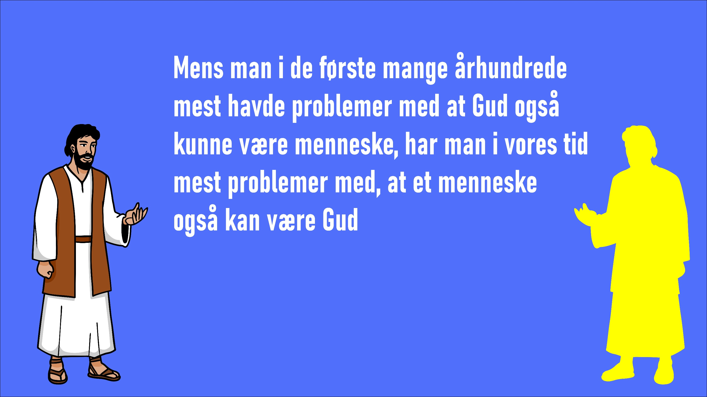

Slide 9
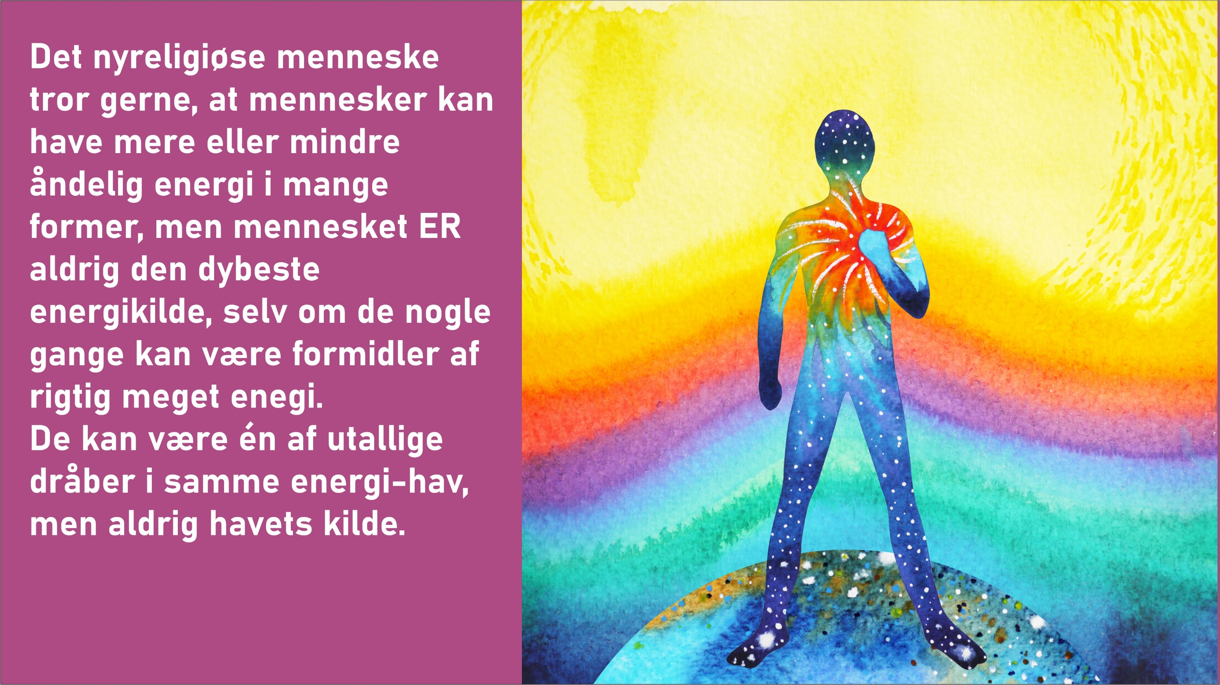

Slide 10
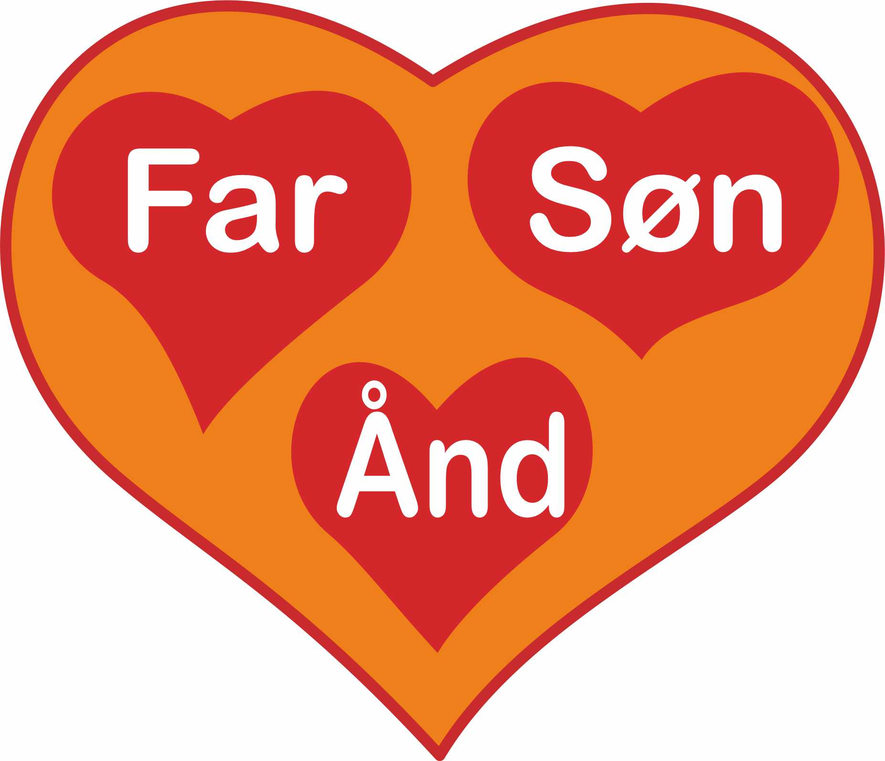
Notes:
Gud er kærlighed (1 Joh 4) og lige fra Bibelens første til dens sidste blad omtales disse tre personer.

Slide 11
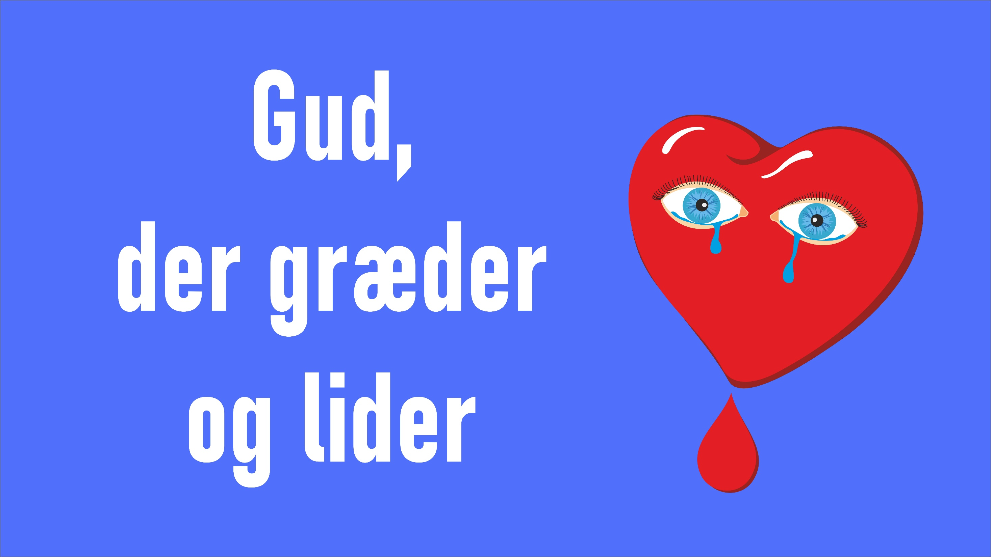

Slide 12
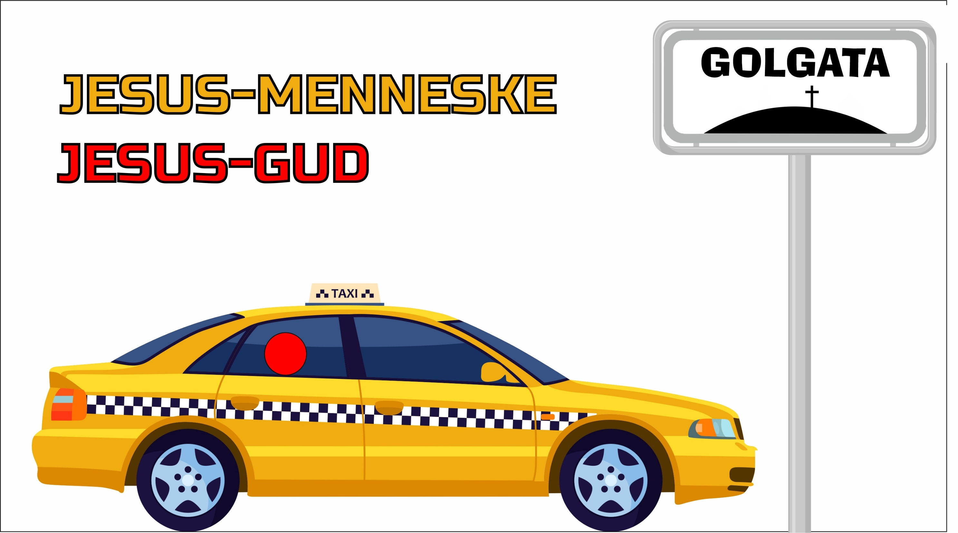
Notes:
Doketisme: Den guddommelige Jesus tog bare bolig i en menneske-Jesus, og smuttede ud igen, inden menneske-Jesus bliver korsfæstet. Billede: Guddommelige Jesus er i ”Taxi-Jesus” og står af ved Golgata, så kun Taxi-Jesus bliver korsfæstet.

Slide 13
I skal have det sind over for hinanden, som var i Kristus Jesus, han, som havde Guds skikkelse, regnede det ikke for et rov at være lige med Gud, men gav afkald på det, tog en tjeners skikkelse på og blev mennesker lig; og da han var trådt frem som et menneske, ydmygede han sig og blev lydig indtil døden, ja, døden på et kors. Derfor har Gud højt ophøjet ham og skænket ham navnet over alle navne, for at i Jesu navn hvert knæ skal bøje sig, i himlen og på jorden og under jorden, og hver tunge bekende: Jesus Kristus er Herre, til Gud Faders ære. Fil 2,5-11.
En af de første kristne salmer:
En lovprisning af Kristus Jesus!

Slide 14
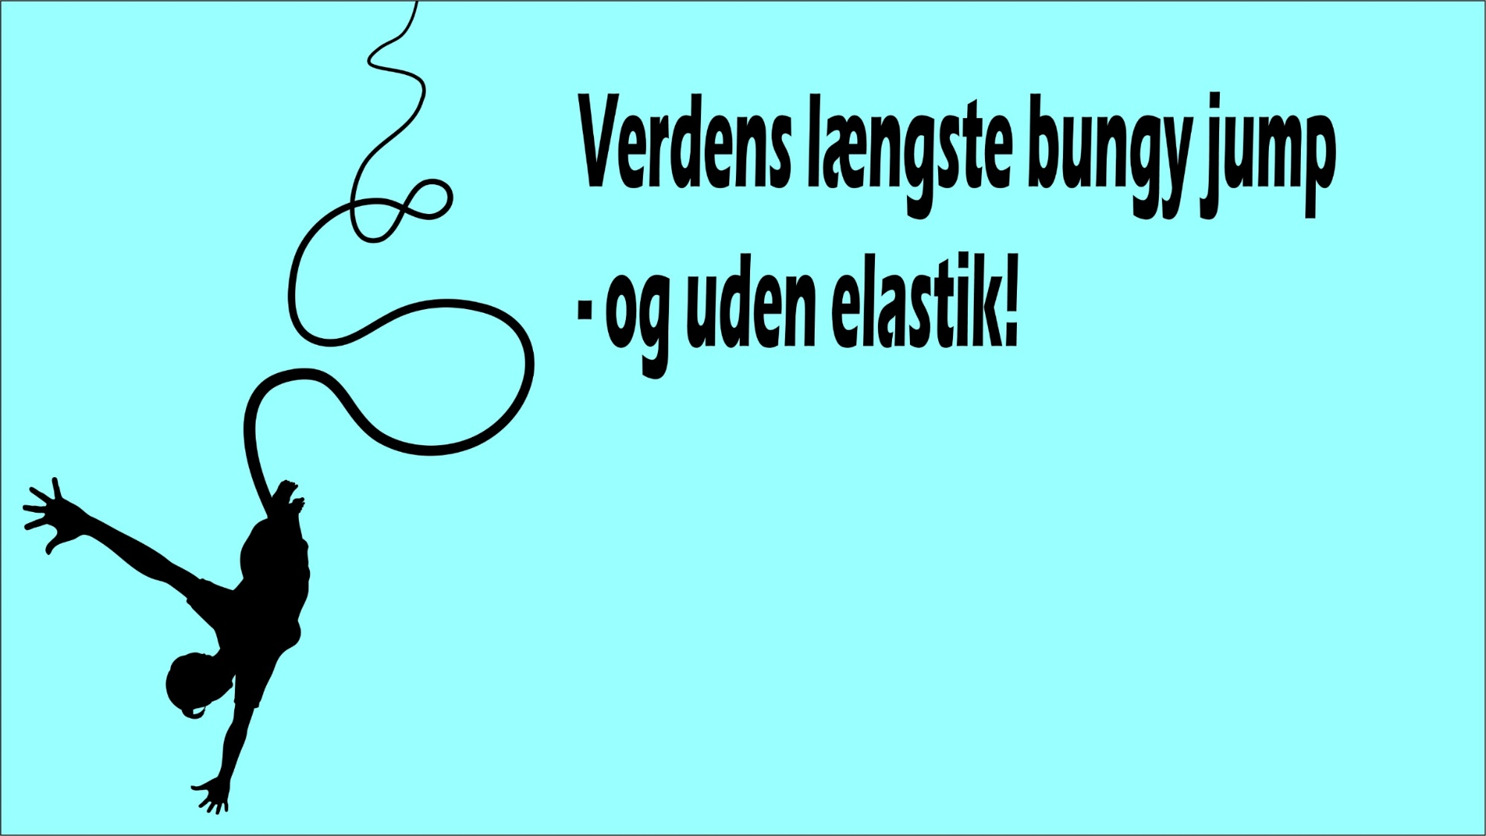
Verdens længste bevægelse
ned og op !

Slide 15
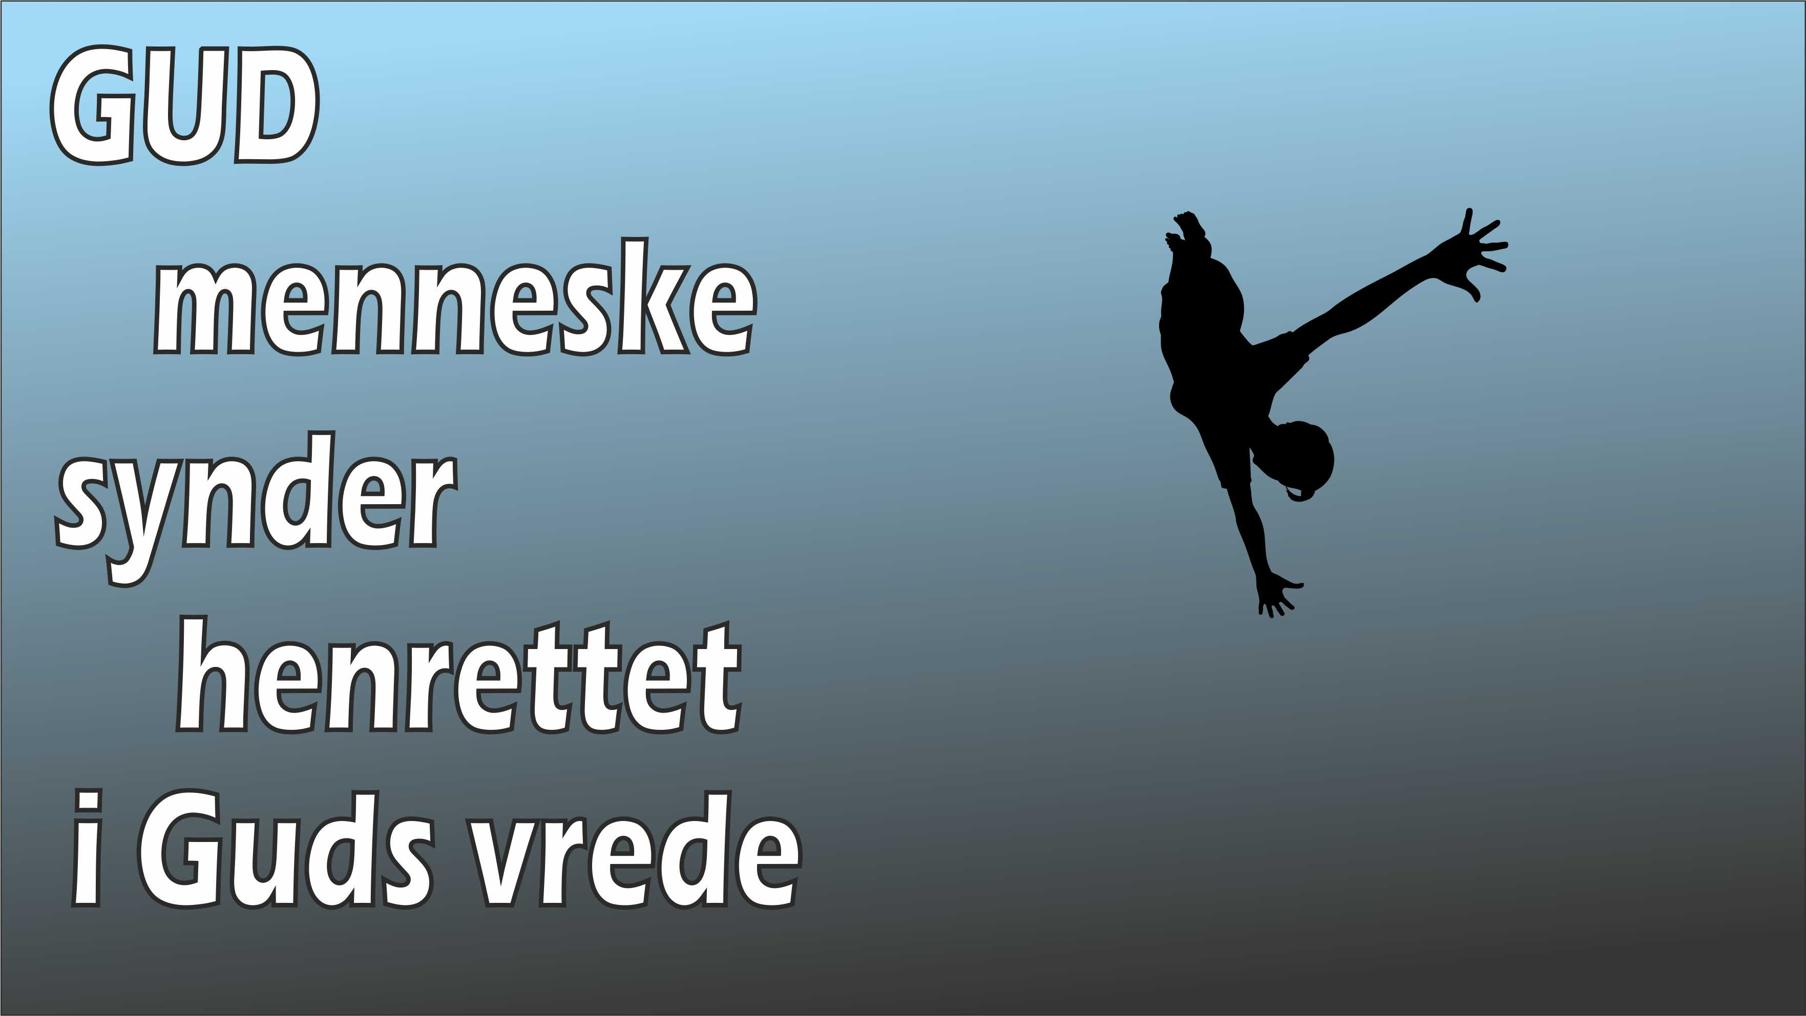
Notes:
Springet, Jesus foretog nedad!

Slide 16
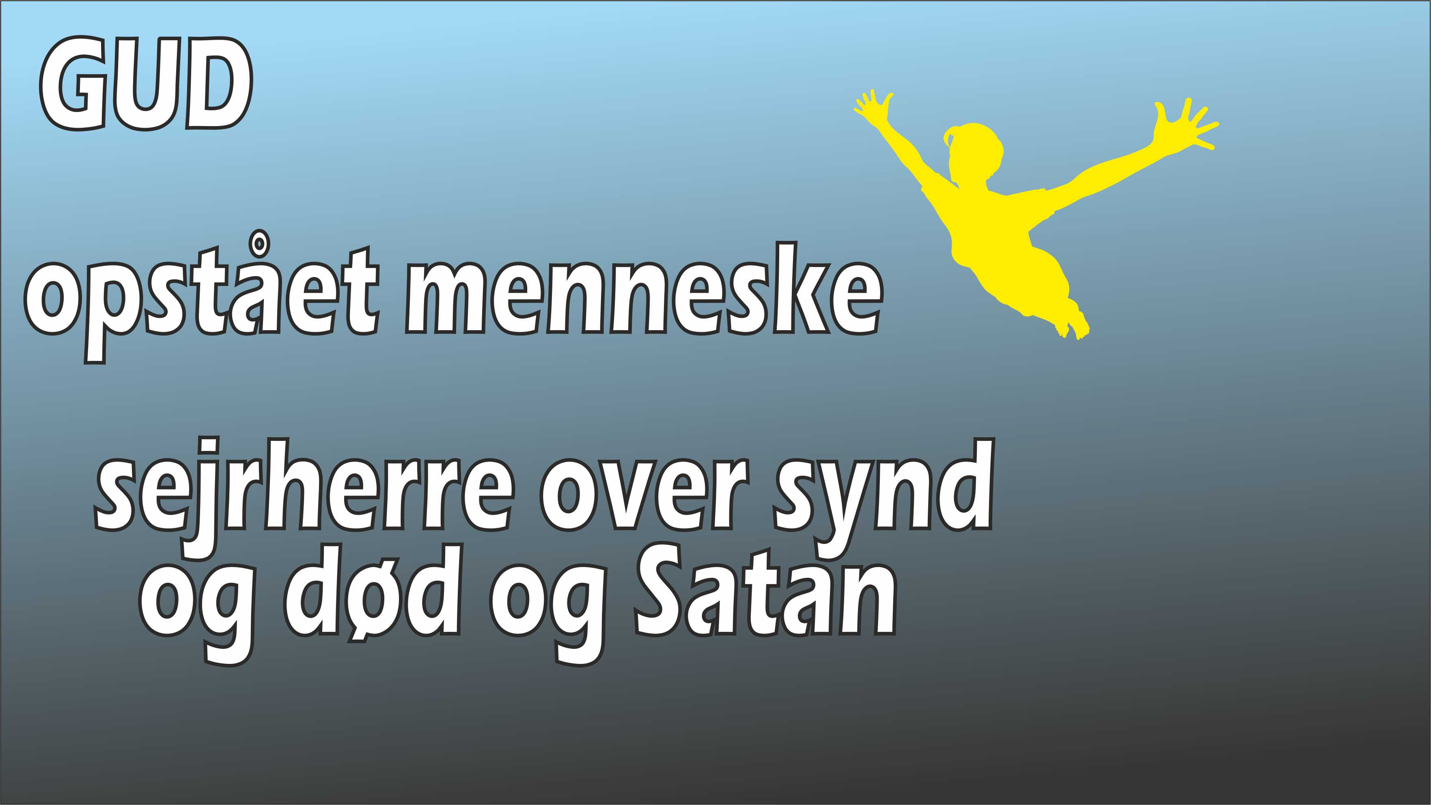
Notes:
Og som sejrherre vendte han tilbage i sin optur!

Slide 17
Vi forsager Djævelen og alle hans gerninger og alt hans væsen.
Vi tror på Gud Fader, den Almægtige, himlens og jordens skaber.
Vi tror på Jesus Kristus, hans enbårne Søn, vor Herre, som er undfanget ved Helligånden, født af Jomfru Maria, pint under Pontius Pilatus, korsfæstet, død og begravet, nedfaret til dødsriget, på tredje dag opstanden fra de døde, opfaret til himmels, siddende ved Gud Faders, den Almægtiges, højre hånd, hvorfra han skal komme at dømme levende og døde.
Vi tror på Helligånden, den hellige, almindelige kirke, de helliges samfund, syndernes forladelse, kødets opstandelse og det evige liv. AMEN!
nedtur
optur
Notes:
Trosbekendelsen er helt koncentreret om denne bevægelse: ned og op. Selve Jesus´ liv med alt, hvad han sagde og gjorde, nævnes slet ikke.

Slide 18
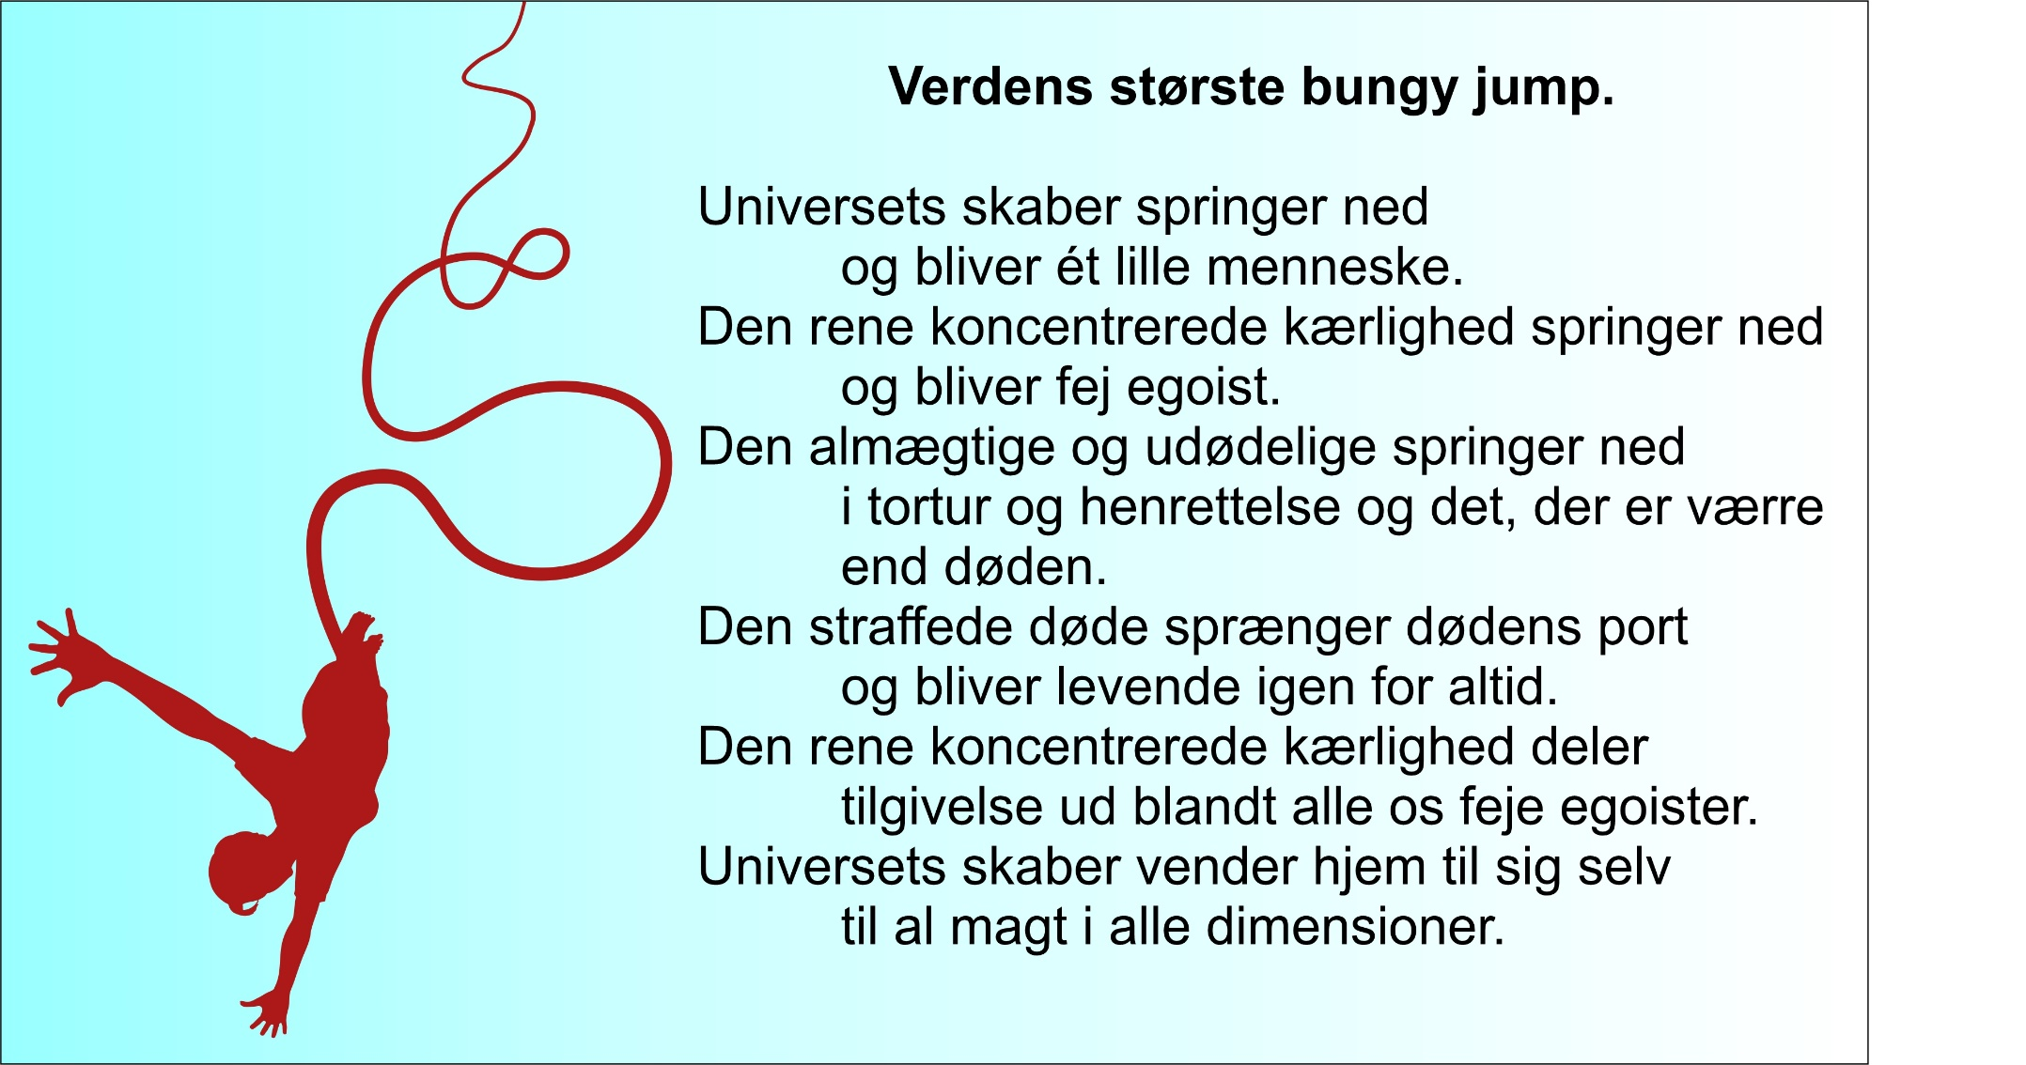
Notes:
Digt af Sprint

Slide 19
nedtur
Vi faldt; Kristus Jesus dykkede ned
- og tog os med i sin optur!

Slide 20
nedtur
medtur
Vi faldt; Kristus Jesus dykkede ned
- og tog os med i sin optur!

Slide 21
nedtur
medtur
retur
Vi faldt; Kristus Jesus dykkede ned
- og tog os med i sin optur!

Slide 22
nedtur
medtur
retur
reddtur
Vi faldt; Kristus Jesus dykkede ned
- og tog os med i sin optur!

Slide 23
optur
Vi faldt; Kristus Jesus dykkede ned
- og tog os med i sin optur!

Slide 24
Opfattelser, der ikke stemmer overens med Bibelens beskrivelse af Jesus som sand Gud og sandt menneske:
Doketisme: Jesus var kun tilsyneladende menneske
Adoptianisme: Gud adoptere bare et menneske – han blev ikke selv et menneske
Arianisme: Jesus blev selv skabt af Gud og var bagefter med til resten af skabelsen
Nestorianismen: Der var to Jeg´er i Jesus. Maria gav kun fødsel til det menneskelige Jeg.
Gnosticisme: (videreført i mange udgaver i meget nyreligiøsitet): Jesus er en lysudstråling fra den guddommelige og hinsidige verden / en ”åndelig energikilde” som så mange andre.
Liberal teologi: Her tror man ikke på, at Bibelen samlet set er skrevet af Guds Ånd, og derfor mener man ikke, at den er autoritativ i sin beskrivelse af virkeligheden. De fleste udgaver af liberal teologi afviser alle de ”overnaturlige” ting i det liv, Jesus havde her på jorden – fx jomfrufødslen, underne og alvidenheden.
Fremgangsteologi: mange af de radikale fremgangsteologer hævder, at Jesus før sin dåb ikke have guddommelige kræfter. I og med at han fik Ånden, fik han dem. Dette fremhæves for at kunne sige, at enhver kristen (der jo har fået Ånden) har præcis de samme guddommelige evner og egenskaber som Jesus! På den måde bliver Jesus i hvert fald ”mere Gud”, efter hans dåb, end han var før. Men oftest tænkes der ikke så gennemført i disse sammenhænge, så det er ikke altid italesat, at det får denne konsekvens. Fokus er på os som kristne, ikke på Jesus og hans natur.

Slide 25
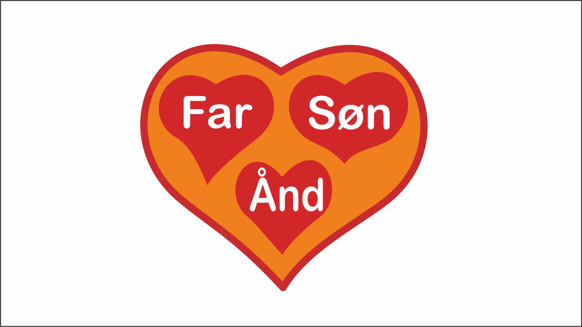
Notes:
GUD: den treenige Gud, der er KÆRLIGHED

Slide 26
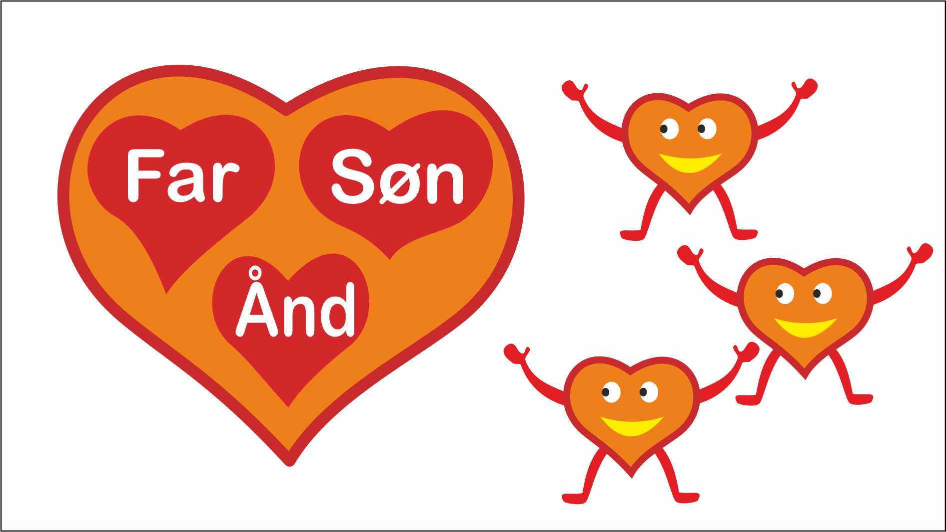
Notes:
Skabte os i sit billede: til at elske ham og hinanden

Slide 27
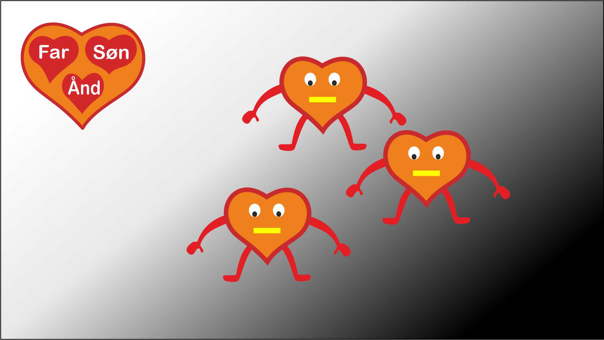
Notes:
Men vi faldt bort fra denne vidunderlige plan

Slide 28
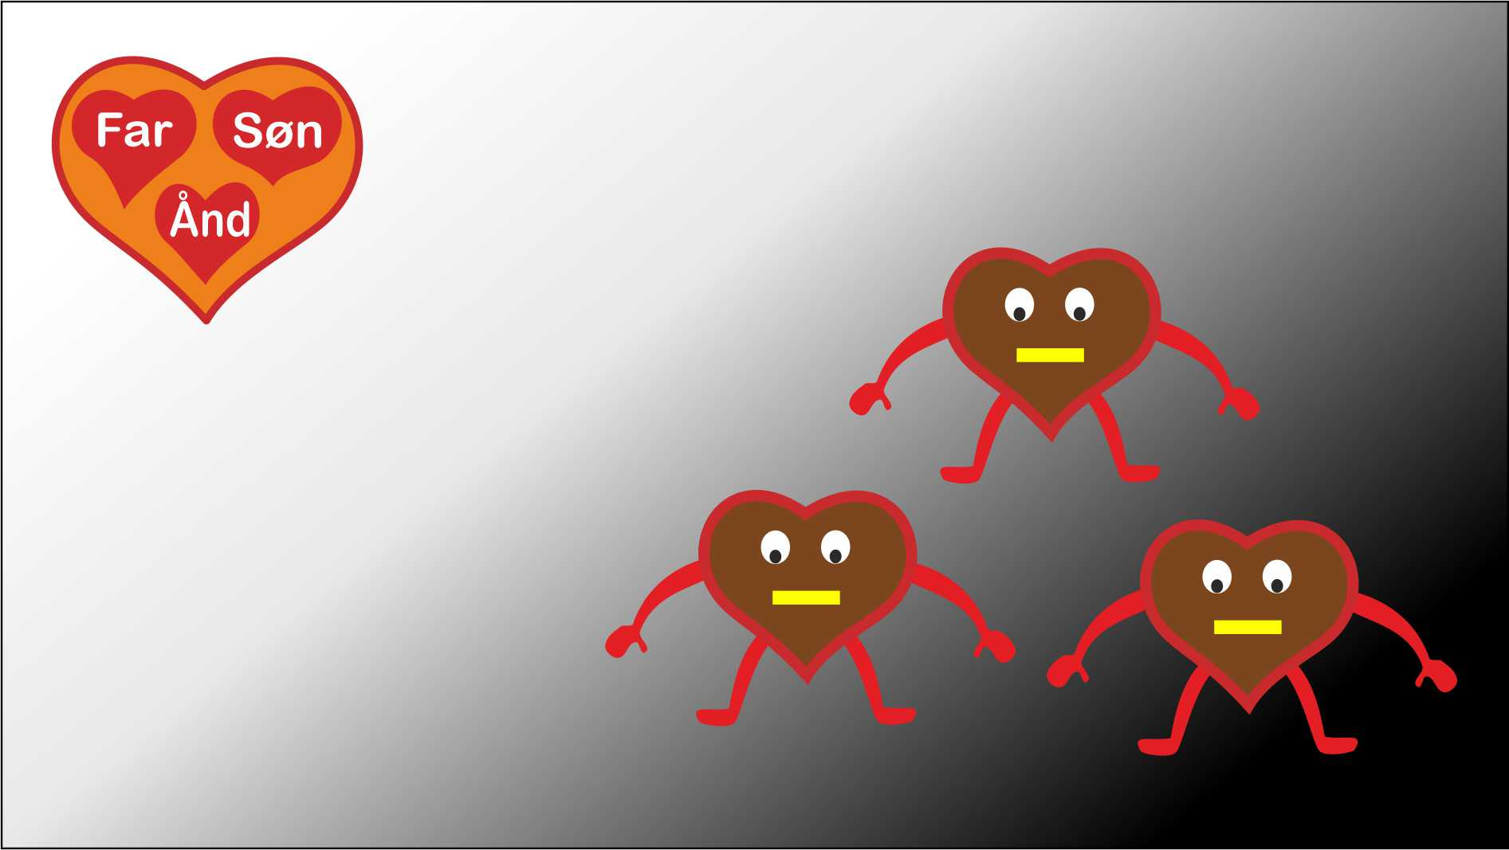
Notes:
Vi blev alt andet end fuldkommen kærlighed til gud og hinanden

Slide 29
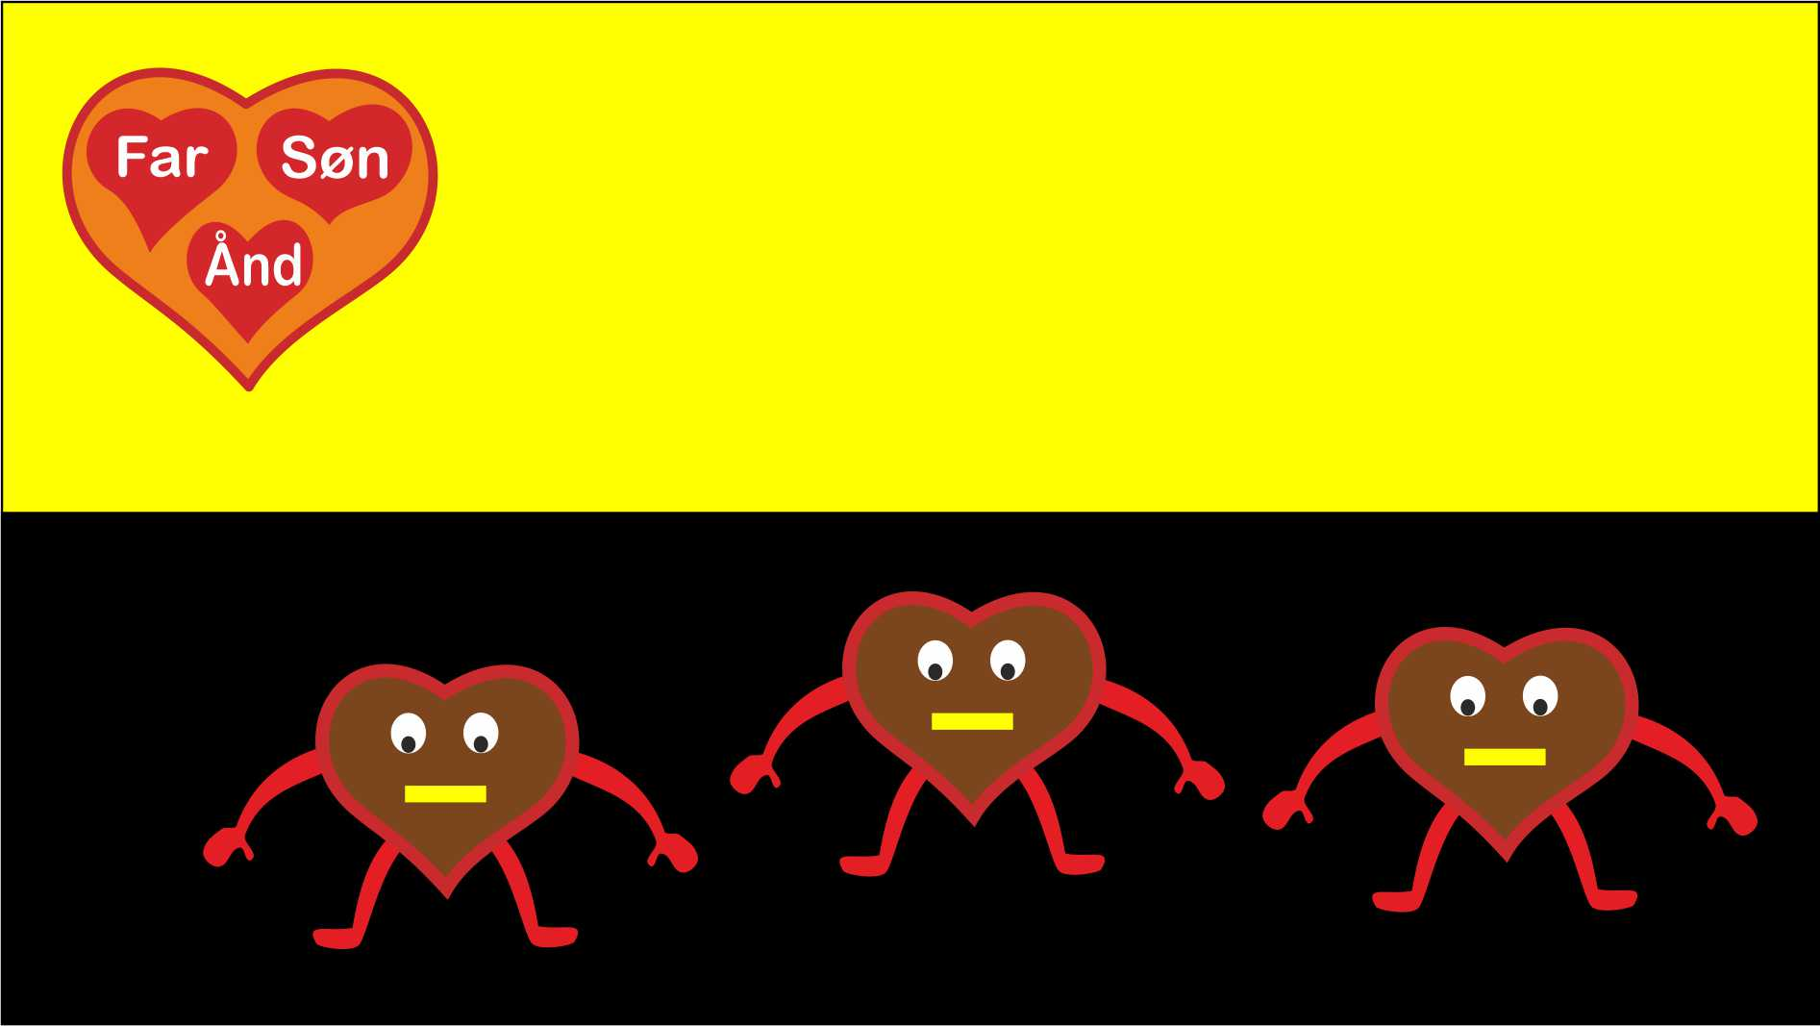
Notes:
Dermed kom adskillelsen – der vil fortsætte i al evighed …

Slide 30
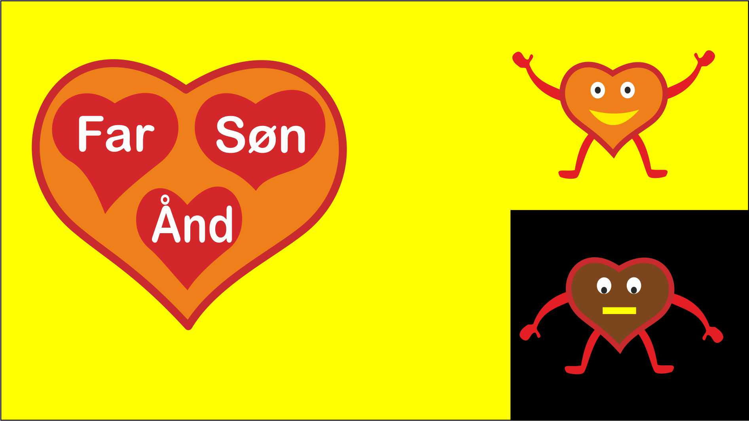
Notes:
Hvad kræves for at et menneske slipper ud af denne forfærdelige situation? At det har kærligheden til Gud og mennesker og at det får afregnet den ”regning” det har opbygget med sit ukærlige liv

Slide 31
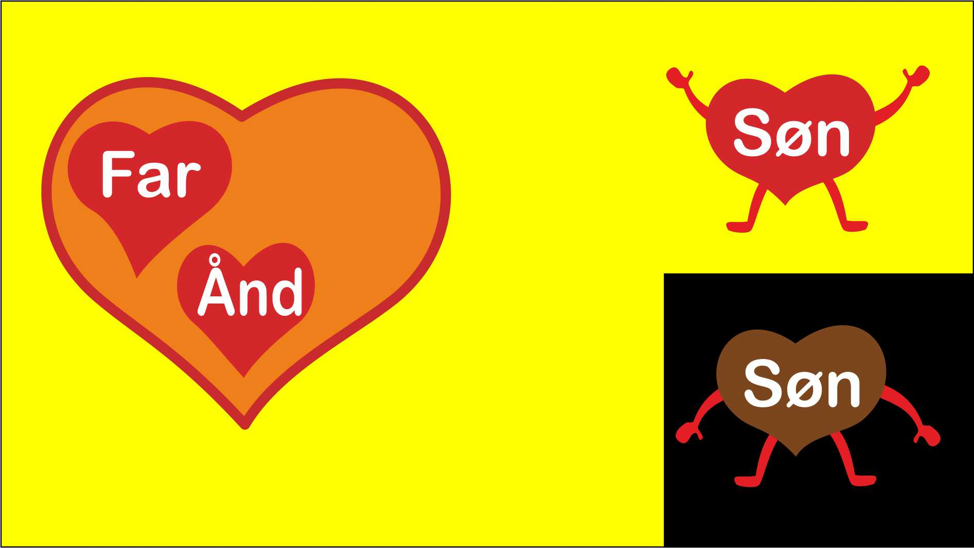
Notes:
Intet menneske kan præstere de to ting – men Jesus blev menneske og dels levede han det fuldkomne kærlige liv og dels tog han regningen

Slide 32
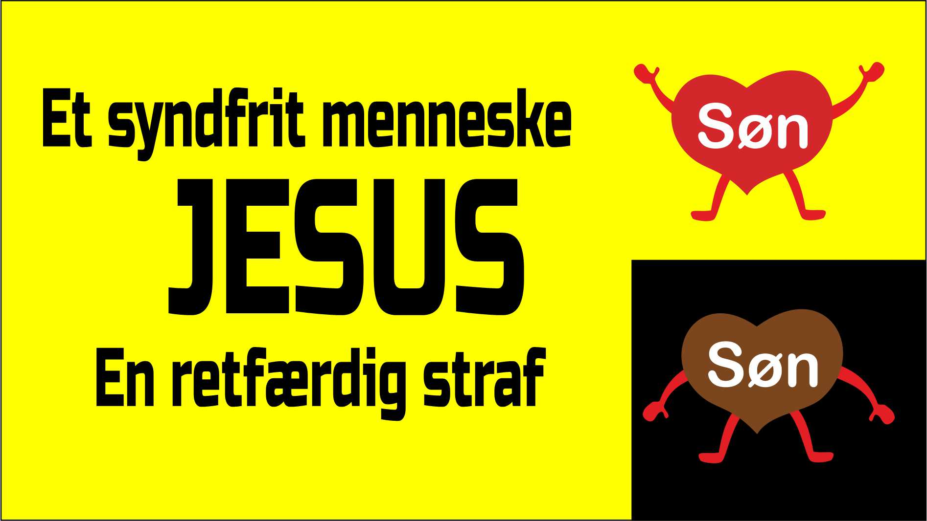
Notes:
Så nu har Jesus ved at blive menneske, sit kærlige liv og sin død på korset og sin opstandelse vundet disse ting …

Slide 33
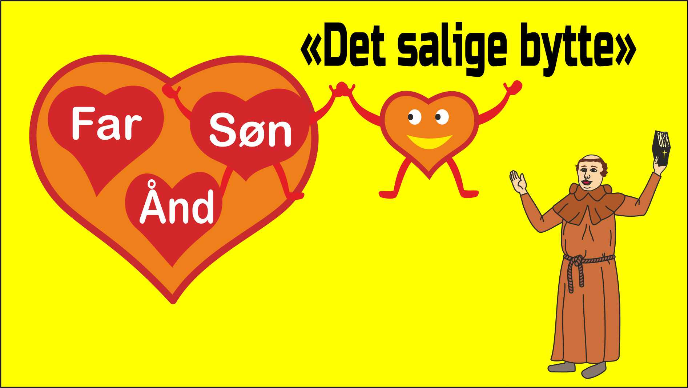
Notes:
Som han gratis vil dele med dig og mig ved dåb og tro!! Det kalder Luther for ”Det salige bytte”: Jesus bytter to ting med os: liv og straf!!

